Slide 2
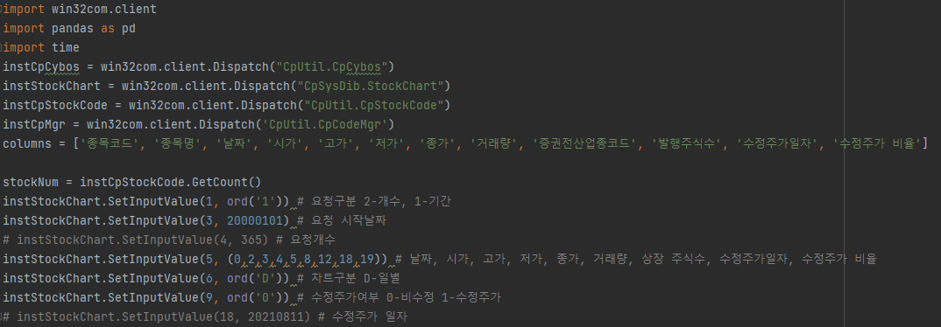
주가 데이터를 얻기 위해 대신증권CYBOS-PLUS API를 이용해서 과거의 주가 데이터를 수집하여 학습 데이터로 사용하였다.
사용한 기간은 과거 5년간의 데이터를 사용하였다.
수집한 데이터는 시가, 고가, 저가, 종가, 거래량, 수정주가 비율, 총 상장 수 등을 수집하여 데이터로 사용하였다.
수정주가비율 = 변경상장일 시가 / 전일종가 * 100
권리락이 발생할 경우 변경일에 시가 변동이 발생하고 그를 예측에 반영하고자 수정주가 비율을 데이터에 추가하여 학습하였다
SNS에서 스크랩한 글을 자연어 처리하여 얻은 감성점수를 학습데이터에 추가시켜 학습에 반영하였다.

Slide 3
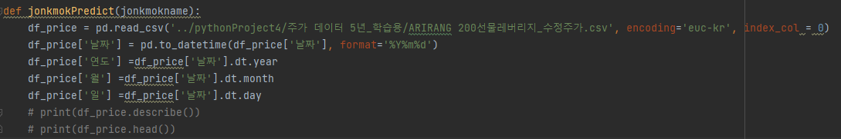
종목별로 데이터를 학습시켜 주가에 반영시키려 하였으나 외부 데이터가 충분하지 않은 상태에서 과적합 우려가 있고 실질 학습에 필요한 시간이 너무 과다하게 필요하여 종목마다 같은 업종코드를 가진 데이터끼리 묶어서 학습을 진행하였다.

Slide 4
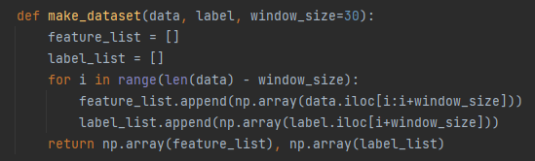
데이터세트에 윈도우를 적용하여 30일 동안의 데이터를 학습하여 그 미래 데이터를 예측할 수 있도록 모델을 설계하였다.

Slide 5
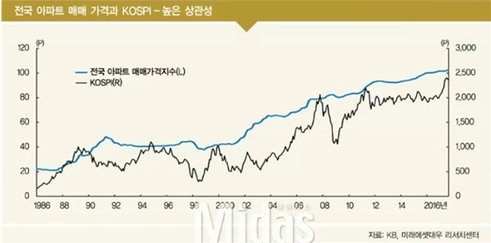
주가 변동에는 외부요인의 영향이 높다는 연구결과가 많이 존재한다.
금리, 환율, 원자재, 물가, 경기변동, 미국증시, 부동산, 정책, 북한, 자연재해, 기후변화, SNS등 많은 요인이 존재하지만 이에 대한 데이터를 모두 반영하기 어렵고 데이터 수집에 어려움이 있다.
사용자가 이러한 외부요인 데이터를 가지고 있는 경우, 데이터가 발생한 일자별로 데이터를 입력하도록 하여 데이터 예측에 반영하도록 하였다.

Slide 6
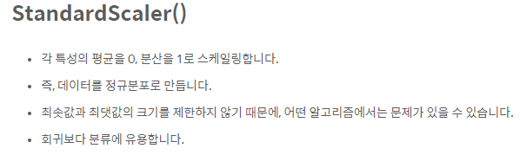
외부 요인 값을 입력하는데 standardscaler를 사용하였다. 외부 요인값은 입력받지 않은 경우 영향을 최소화하여야 하기에 평균치를 0으로 하는게 바람직했기 때문에 입력받지 않은 값은 모두 0으로 하고 입력받은 데이터에 대해서는 standardScaler를 적용하여 데이터를 반영하였다.

